Slide 1


DÉVELOPPEMENT D'UN OUTIL PERMETTANT LE TRAITEMENT ET L'INSERTION DES ARCHIVES NUMÉRIQUES SUR GÉOFONCIER
PROJET DE FIN D'ÉTUDES · INSA STRASBOURG
Étudiant : TRAVAILLÉ Adrien
Correcteur : M. Mathieu KOEHL (INSA Strasbourg) · Encadrant de PFE : M. Gaëtan HAGUE (GEO-SIAPP)
Entreprise : Cabinet GEO-SIAPP · 2 Avenue Jean Monnet, 07200 Aubenas (Ardèche)

Slide 2
1. Contexte & Cadre
2. État de l'art
3. Chaîne d'extraction
4. Validation & Démo
5. Bilan & Perspectives
Sommaire
Les 5 grandes parties de la soutenance
01
Contexte métier & Cadre juridique
02
État de l'art des technologies d'analyse documentaire
03
Architecture & Chaîne d'extraction IA
04
Validation des données & Démonstration
05
Bilan, Limites & Déontologie
2 / 36

Slide 3
1. Contexte & Cadre
2. État de l'art
3. Chaîne d'extraction
4. Validation & Démo
5. Bilan & Perspectives
Problématique
Pourquoi ce projet ?
Un fonds d'archives volumineux
~23 600 dossiers
• Archives de 1959 à 2007, issues de cabinets rachetés par GEO-SIAPP
• Supports divers : calques, registres manuscrits, DMPC tapés à la machine
• Non versées sur Géofoncier : invisibles pour la profession
Une obligation légale
Article 646 du Code civil
• Avant tout bornage, recherche des antériorités obligatoire
• Règle : 'bornage sur bornage ne vaut' - la limite ancienne prime
• Géofoncier (depuis 2010) : toute intervention doit y être géolocalisée
Une saisie manuelle impossible
25 min / dossier
• 23 600 × 25 min ≈ 9 800 heures de saisie
• Recherche physique dans les cartons : chronophage et incertaine
• Certains cabinets facturent la recherche tant elle est lourde
Problématique
Dans quelle mesure est-il possible de concevoir un outil logiciel capable d'extraire avec fiabilité les données d'archives foncières très variées, tout en fonctionnant localement sur un ordinateur de bureau ?
📌 Enjeu national : L'OGE estime que plusieurs dizaines de millions de documents dorment dans les archives des cabinets français.
3 / 36

Slide 4
● 1. Contexte & Cadre
2. État de l'art
3. Chaîne d'extraction
4. Validation & Démo
5. Bilan & Perspectives
Contexte métier
& Cadre juridique
GEO-SIAPP, archives papier et obligations de la profession
01
CHAPITRE
1
Structure d'accueil : le Cabinet GEO-SIAPP et ses 4 agences
2
Cadre juridique : Article 646 et obligation de recherche des antériorités
3
Réalité du fonds : 23 600 dossiers de 1959 à 2007
4
Le portail Géofoncier et l'enjeu du versement rétrospectif
4 / 36

Slide 5
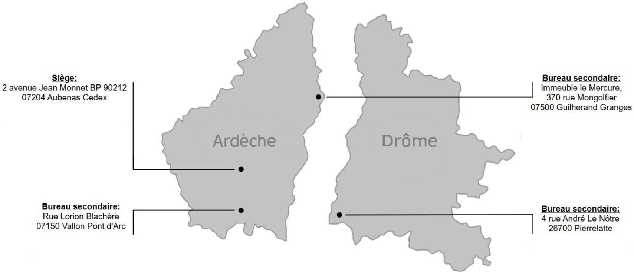
● 1. Contexte & Cadre
2. État de l'art
3. Chaîne d'extraction
4. Validation & Démo
5. Bilan & Perspectives
▸ 1.1 GEO-SIAPP
1.2 Cadre juridique
1.3 Archives papier
1.4 Géofoncier
Structure d'accueil : Le Cabinet GEO-SIAPP
Implantation territoriale et missions du cabinet
• Siège à Aubenas (Ardèche) : Cabinet créé en 1992, développé par acquisitions de cabinets locaux dont les archives remontent à 1959.
• 4 agences : Aubenas, Pierrelatte, Vallon-Pont-d'Arc, Guilherand-Granges.
• Missions : Foncier (bornage, divisions), urbanisme, ingénierie VRD et topographie (drone, LiDAR, bathymétrie).
1992
Création
GEO-SIAPP Aubenas
4
Agences
Ardèche & Drôme
~40 000
Dossiers
dont 23 600 ciblés
Implantation territoriale de GEO-SIAPP (Source : geo-siapp.com)
5 / 36

Slide 6
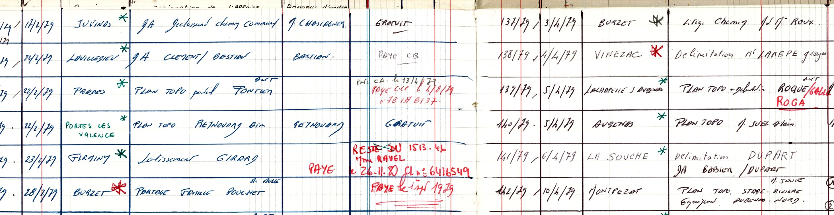
● 1. Contexte & Cadre
2. État de l'art
3. Chaîne d'extraction
4. Validation & Démo
5. Bilan & Perspectives
1.1 GEO-SIAPP
▸ 1.2 Cadre juridique
1.3 Archives papier
1.4 Géofoncier
Cadre juridique : L'obligation de recherche des antériorités
Article 646 du Code civil et responsabilité décennale du géomètre-expert
• Article 646 du Code civil : Tout propriétaire peut obliger son voisin au bornage de leurs propriétés contiguës.
• Règle 'bornage sur bornage ne vaut' : Si une limite est déjà fixée définitivement, le géomètre ne peut la remettre en cause.
• Responsabilité civile : Le géomètre engage sa responsabilité décennale s'il ignore une opération antérieure.
En pratique
La toute première étape d'une nouvelle mission : interroger Géofoncier. Si l'opération ancienne n'est pas versée, la recherche physique en carton prend plusieurs heures sans garantie de succès.
Registre historique manuscrit du Cabinet (vers 1979)
6 / 36

Slide 7
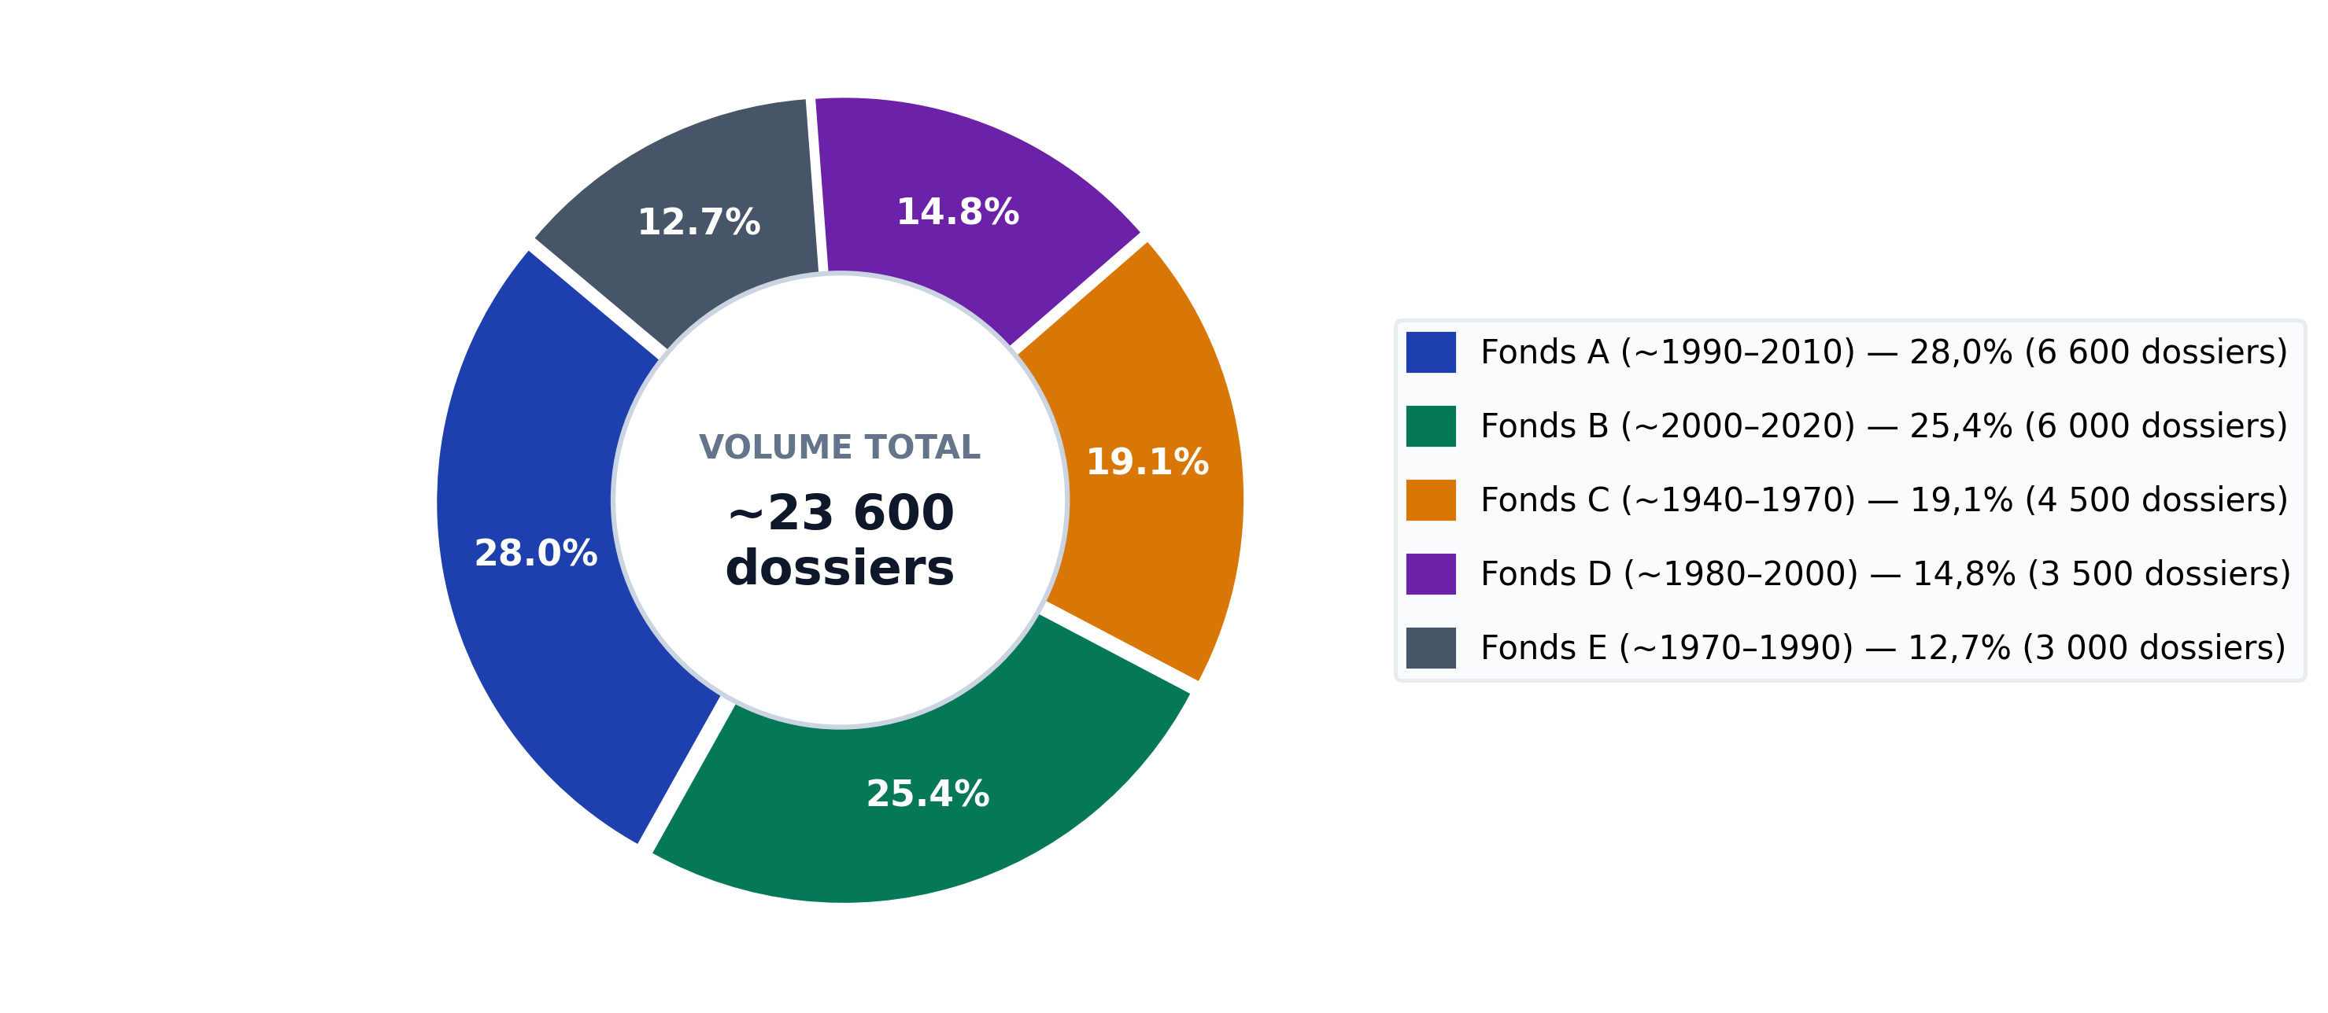
● 1. Contexte & Cadre
2. État de l'art
3. Chaîne d'extraction
4. Validation & Démo
5. Bilan & Perspectives
1.1 GEO-SIAPP
1.2 Cadre juridique
▸ 1.3 Archives papier
1.4 Géofoncier
Réalité du fonds : 23 600 dossiers d'archives hétérogènes
Cinq fonds de géomètres prédécesseurs, de 1959 à 2007
• Registres manuscrits : Listes d'affaires tenues à la main par chaque géomètre, avec abréviations et guillemets de répétition.
• Formulaires DMPC : Documents d'Arpentage tapés à la machine, mis en page normalisée mais avec taches et ratures.
• Pièces annexes : Devis, factures, croquis de terrain : à ignorer lors du traitement automatique.
48 ans
D'archives papier
Période 1959-2007
5 fonds
Géomètres prédécesseurs
Aubenas & Privas
Répartition typologique des 23 600 dossiers du cabinet GEO-SIAPP
7 / 36

Slide 8
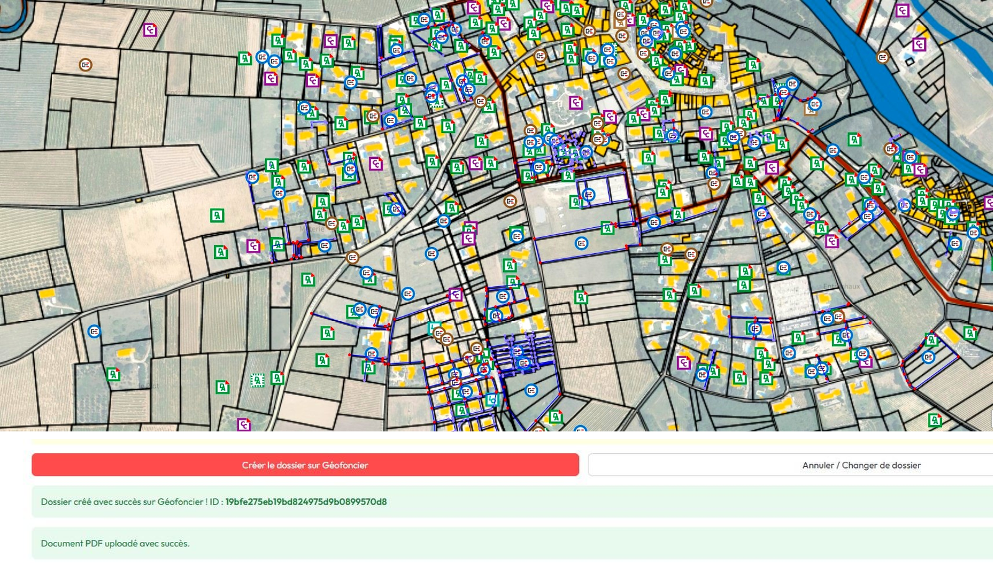
● 1. Contexte & Cadre
2. État de l'art
3. Chaîne d'extraction
4. Validation & Démo
5. Bilan & Perspectives
1.1 GEO-SIAPP
1.2 Cadre juridique
1.3 Archives papier
▸ 1.4 Géofoncier
Le portail Géofoncier : Référentiel national des géomètres-experts
Obligation ordinale de versement et enjeu du rétrospectif
• Créé en 2010 par l'OGE : Portail cartographique centralisant toutes les interventions foncières en France sous forme de pastilles géolocalisées.
• Obligation ordinale : Tout document d'arpentage ou bornage doit être localisé par une pastille RFU officielle.
• Les archives d'avant 2010 : Les 23 600 dossiers antérieurs restent invisibles sur le portail sans versement structuré.
Objectif opérationnel
Transformer un demi-siècle d'archives papier en pastilles consultables par la profession entière, évitant les doublons de bornage et les contestations de limites.
Portail Géofoncier : pastilles géolocalisées des interventions foncières sur Prades
8 / 36

Slide 9
1. Contexte & Cadre
● 2. État de l'art
3. Chaîne d'extraction
4. Validation & Démo
5. Bilan & Perspectives
État de l'art
Technologies d'analyse automatique de documents
02
CHAPITRE
1
OCR imprimé : de Tesseract au Deep Learning (Baek et al., 2019)
2
HTR manuscrit : PyLaia (Tarride, 2024) vs TrOCR (Li et al., 2021)
3
Détection de zones : YOLOv8 vs LayoutLM (Xu et al., 2020)
4
Extraction d'entités : NER supervisé vs GLiNER Zero-Shot (Zaratiana, 2024)
5
Modèles Vision-Langage locaux : LLaVA / MiniCPM-V sous Ollama
6
Tableaux & métriques : TATR, DBSCAN, CER, WER, F1
9 / 36

Slide 10
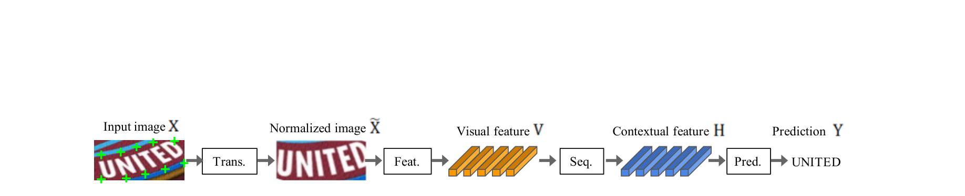
1. Contexte & Cadre
● 2. État de l'art
3. Chaîne d'extraction
4. Validation & Démo
5. Bilan & Perspectives
▸ 2.1 OCR
2.2 HTR
2.3 YOLO
2.4 NER
2.5 VLM
2.6 Tableaux
Synthèse
Écartés
Lecture de texte imprimé (OCR)
De Tesseract aux réseaux profonds : Baek et al. (2019)
• Tesseract v5 (Smith, 2007) : Découpage successif en lignes, mots et caractères isolés. Lignes de base modélisées par splines polynomiales pour absorber les ondulations du papier.
• Pipeline 4 étapes (Baek et al., 2019) : Transformation géométrique TPS, extraction visuelle ResNet, modélisation de séquence BiLSTM et prédiction CTC ou Attention.
• EasyOCR (Jaided AI, 2021) : Détection des boîtes de texte par CRAFT combinée à un réseau récurrent CRNN. Adapté aux formulaires imprimés DMPC.
• Binarisation adaptative (Otsu / Sauvola) : Calcul d'un seuil local par pixel selon la moyenne et l'écart-type du voisinage pour préserver les traits fins d'encre.
4 étapes
Pipeline Baek et al.
TPS · ResNet · BiLSTM · CTC
CRAFT
Détection de texte
Réseau EasyOCR
Pipeline OCR 4 étapes (Baek et al., 2019)
10 / 36

Slide 11
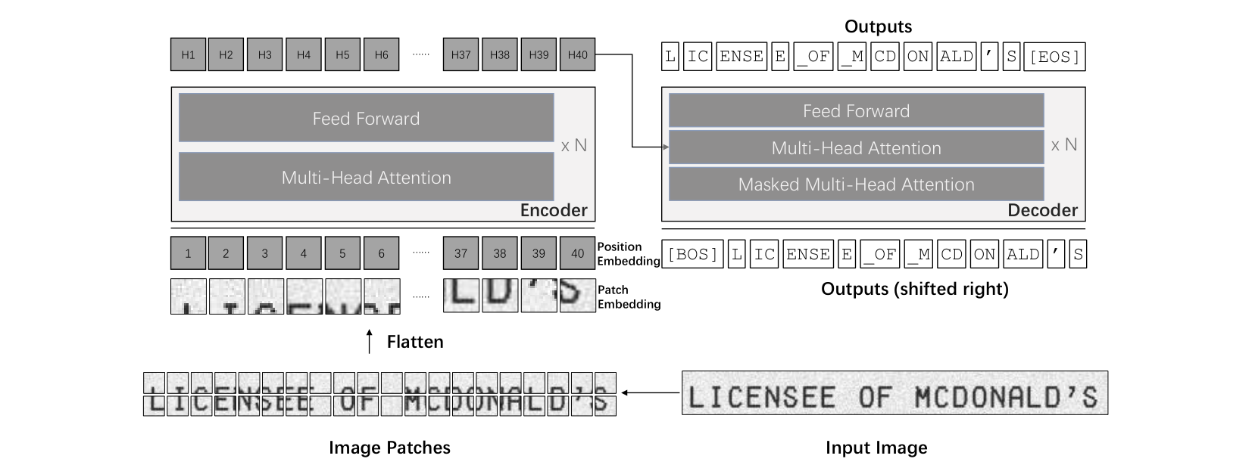
1. Contexte & Cadre
● 2. État de l'art
3. Chaîne d'extraction
4. Validation & Démo
5. Bilan & Perspectives
2.1 OCR
▸ 2.2 HTR
2.3 YOLO
2.4 NER
2.5 VLM
2.6 Tableaux
Synthèse
Écartés
Reconnaissance de l'écriture manuscrite (HTR)
PyLaia (Tarride et al., 2024) vs TrOCR (Li et al., 2021)
• Signal visuel continu : En écriture cursive, les lettres sont attachées et variables : le système analyse la ligne entière sans tenter d'isoler les caractères.
• Architecture CNN + CTC (PyLaia) : Convolutions pour les formes, réseau bidirectionnel (BLSTM) pour le contexte et alignement temporel CTC sans annotation lettre par lettre.
• Architecture Transformer (TrOCR) : Découpage de la ligne en patchs visuels (16×16 px) traités par un Vision Transformer (ViT) et génération mot à mot par un décodeur de langage.
• Mécanisme d'attention (Vaswani) : Calcul des scores softmax(QK^T / sqrt(d_k))V pour focaliser le réseau directement sur le tracé de chaque lettre correspondante.
Ligne entière
Analyse continue
Sans découpe de lettre
ViT + RoBERTa
Architecture TrOCR
Attention multi-tête
Architecture TrOCR : ViT + décodeur RoBERTa (Li et al., 2021)
11 / 36

Slide 12

1. Contexte & Cadre
● 2. État de l'art
3. Chaîne d'extraction
4. Validation & Démo
5. Bilan & Perspectives
2.1 OCR
2.2 HTR
▸ 2.3 YOLO
2.4 NER
2.5 VLM
2.6 Tableaux
Synthèse
Écartés
Détection et segmentation spatiale des zones
Principe de segmentation visuelle par YOLOv8 (Ultralytics, 2023)
• Détection en un seul passage : L'image du document est analysée globalement sur une grille de cellules pour prédire simultanément les boîtes et les catégories.
• Architecture sans ancrage (Anchor-free) : YOLOv8 prédit directement le centre et les dimensions des blocs sans boîtes préformées, s'adaptant aux formats d'archives non standards.
• Fonction de perte CIoU (Zheng, 2020) : Optimisation conjointe du chevauchement IoU, de la distance euclidienne entre centres et du rapport d'aspect des boîtes.
• Indépendance visuelle totale : Repérage des cartouches, tableaux de parcelles et tampons cadastraux sur la géométrie pure, sans dépendre de la lecture du texte.
Rôle clé dans la chaîne de traitement
Isoler préalablement les zones d'intérêt préserve les ressources de calcul : les modèles de lecture de texte ne traitent que les extraits strictement utiles plutôt que l'image complète de l'archive.
Détection des zones sur un DMPC par YOLOv8 (boîtes englobantes)
12 / 36

Slide 13
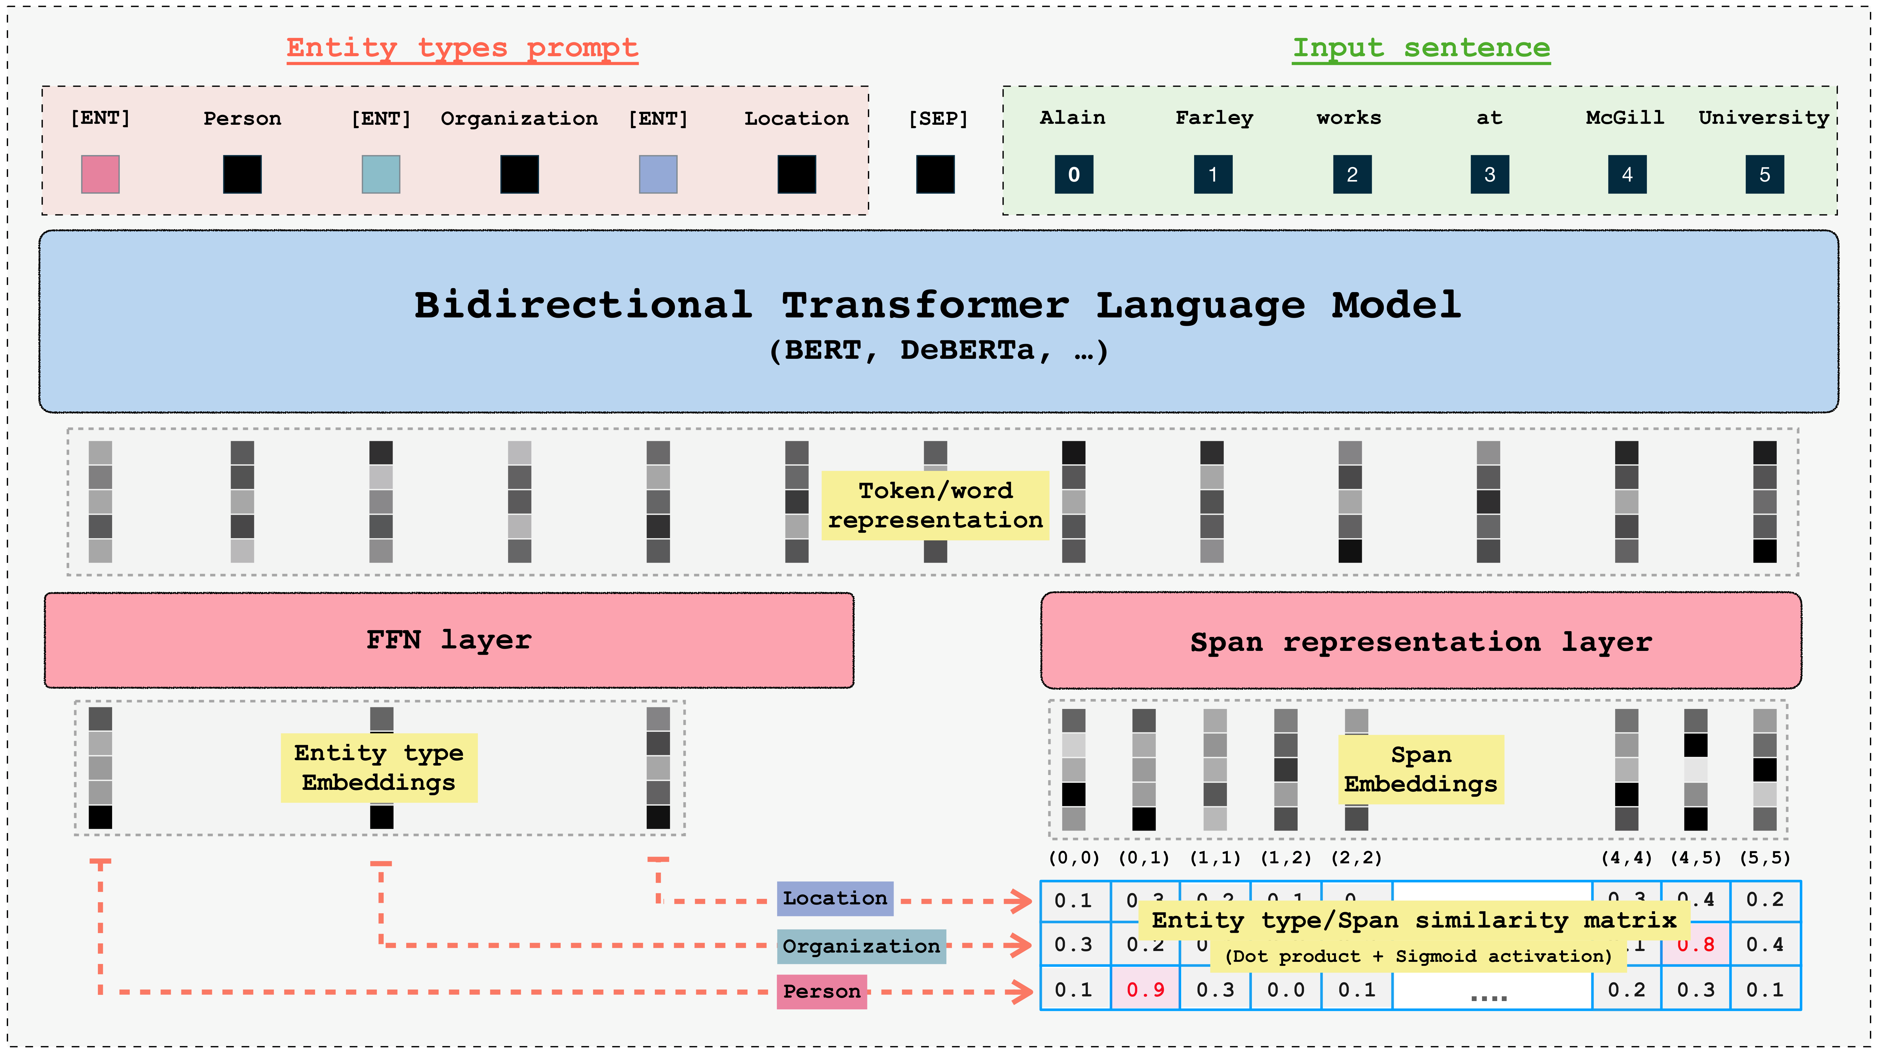
1. Contexte & Cadre
● 2. État de l'art
3. Chaîne d'extraction
4. Validation & Démo
5. Bilan & Perspectives
2.1 OCR
2.2 HTR
2.3 YOLO
▸ 2.4 NER
2.5 VLM
2.6 Tableaux
Synthèse
Écartés
Extraction d'entités nommées métier (NER)
Approches supervisées vs Zero-Shot GLiNER (Zaratiana et al., 2024)
• Limite du NER classique (spaCy, BERT) : Fonctionne sur une liste fermée de catégories. Ajouter des entités cadastrales requiert un réentraînement sur données annotées.
• Approche Zero-Shot bidirectionnelle : GLiNER utilise un encodeur de langage (DeBERTa) projetant simultanément le texte à analyser et la liste des entités cibles.
• Matrice de ressemblance vectorielle : Calcul d'un produit scalaire entre les représentations des segments de texte et les représentations des catégories demandées.
• Flexibilité opérationnelle : Extraction immédiate des noms de communes, dates, sections et parcelles par de simples mots-clés dans la consigne, sans annoter de corpus.
Condition de fonctionnement
L'extraction s'opère directement sur le texte brut sans phase d'apprentissage préalable. Sa robustesse repose néanmoins sur la propreté de la transcription transmise par la brique amont.
Architecture bidirectionnelle GLiNER (Zaratiana et al., 2024)
13 / 36

Slide 14
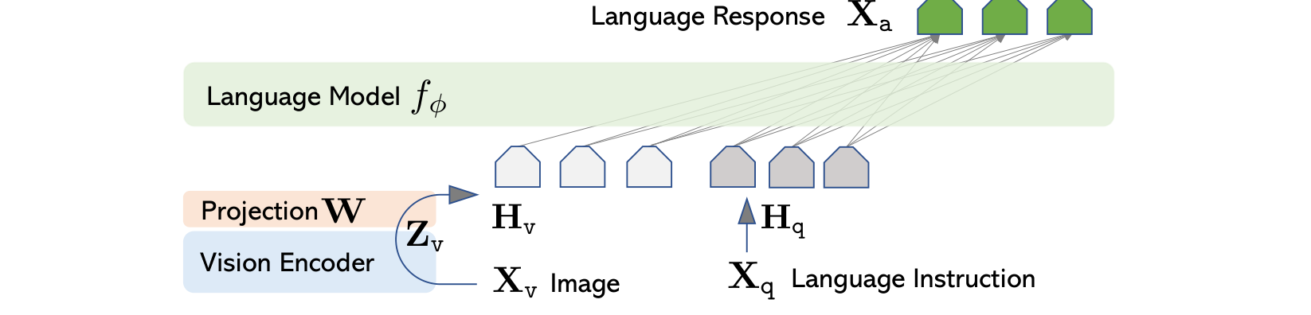
1. Contexte & Cadre
● 2. État de l'art
3. Chaîne d'extraction
4. Validation & Démo
5. Bilan & Perspectives
2.1 OCR
2.2 HTR
2.3 YOLO
2.4 NER
▸ 2.5 VLM
2.6 Tableaux
Synthèse
Écartés
Modèles Vision-Langage (VLM) et souveraineté locale
Principe multimodal et cadre d'exécution souverain en cabinet
• Principe Vision-Langage (LLaVA) : Couplage d'un encodeur visuel (SigLIP / CLIP) projeté vers un grand modèle de langage pour analyser conjointement image et consigne textuelle.
• Exclusion stricte du Cloud : Les modèles hébergés à distance sont exclus pour garantir le respect absolu du secret professionnel et de la souveraineté des données d'archives.
• Quantification locale 4 bits : Compression des poids du modèle pour permettre une exécution fluide sous Ollama sur les postes de travail existants du cabinet (8 Go VRAM).
• Positionnement comme modèle de secours : Intervention ciblée uniquement sur les extraits complexes où la confiance des modèles amont est insuffisante.
Gestion du risque d'hallucination
Sur les écritures très dégradées, les modèles Vision-Langage peuvent formuler des réponses plausibles mais inexactes. Le VLM est donc encadré par des règles de cohérence géométrique et cadastrale.
Architecture LLaVA / MiniCPM-V : modèle Vision-Langage local (Liu et al., 2024)
14 / 36

Slide 15
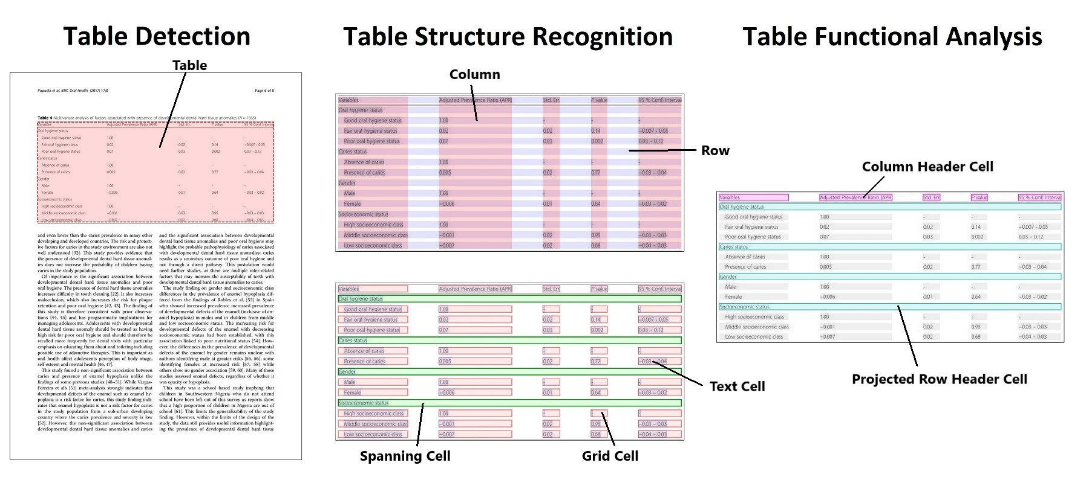
1. Contexte & Cadre
● 2. État de l'art
3. Chaîne d'extraction
4. Validation & Démo
5. Bilan & Perspectives
2.1 OCR
2.2 HTR
2.3 YOLO
2.4 NER
2.5 VLM
▸ 2.6 Tableaux
Synthèse
Écartés
Extraction de tableaux et métriques d'évaluation
Table Transformer (Smock, 2022), densités et métriques standardisées
• Table Transformer TATR (Smock, 2022) : Architecture DETR prédisant la structure des tableaux (lignes, colonnes, cellules) sous forme de boîtes englobantes sans règles rigides.
• Registres sans grille géométrique : Calcul de l'histogramme des projections de densité horizontale et clustering DBSCAN 1D sur les centroïdes verticaux des mots.
• Taux d'erreur caractères (CER) : CER = (S + D + I) / N : distance de Levenshtein comptant les substitutions, suppressions et insertions par rapport à la référence.
• Précision, Rappel et F1-Score : P = TP/(TP+FP), R = TP/(TP+FN), F1 = 2×(P×R)/(P+R) : mesure conjointe de la justesse des entités extraites et de l'absence d'omissions.
Complémentarité des métriques
Le CER évalue la fidélité de la transcription textuelle brute (OCR / HTR), tandis que le score F1 mesure l'exactitude de l'attribution des métadonnées métier (communes, parcelles, dates).
Table Transformer : détection, structure et cellules (Smock et al., 2022)
15 / 36

Slide 16
1. Contexte & Cadre
● 2. État de l'art
3. Chaîne d'extraction
4. Validation & Démo
5. Bilan & Perspectives
2.1 OCR
2.2 HTR
2.3 YOLO
2.4 NER
2.5 VLM
2.6 Tableaux
▸ Synthèse
Écartés
Synthèse de l'état de l'art : L'architecture hybride
Complémentarité des 4 briques retenues pour traiter la diversité du fonds
YOLOv8 Nano (Ultralytics)
• Découpe visuelle des zones d'intérêt : cartouches, tableaux, formulaires, tampons.
• Fonctionne sur la géométrie pure sans lire le texte.
• Empreinte mémoire minime (< 2 Go GPU) et insensibilité aux ratures.
1. Segmentation spatiale
EasyOCR + TrOCR francophone
• Double moteur adapté à la typologie de chaque zone découpée.
• EasyOCR pour les formulaires imprimés DMPC (CRAFT + CRNN).
• TrOCR pour l'écriture manuscrite des registres anciens (ViT + RoBERTa).
2. Lecture textuelle
GLiNER Zero-Shot (DeBERTa)
• Identification des métadonnées métier : commune, section, parcelles, dates.
• Projection vectorielle bidirectionnelle sans aucun réentraînement.
• Définition dynamique des catégories cibles par simple consigne textuelle.
3. Extraction d'entités
MiniCPM-V / LLaVA (4-bit)
• Modèle Vision-Langage exécuté localement sous Ollama.
• Intervention ciblée de secours sur les zones ambiguës ou manuscrites denses.
• Respect absolu du secret professionnel : zéro donnée transmise au Cloud.
4. Arbitrage souverain
Justification du couplage hybride : Aucun modèle ne peut traiter seul l'ensemble du fonds. L'architecture hybride associe chaque outil sur son domaine d'excellence, tout en garantissant un traitement 100 % local et souverain.
16 / 36

Slide 17
1. Contexte & Cadre
● 2. État de l'art
3. Chaîne d'extraction
4. Validation & Démo
5. Bilan & Perspectives
2.1 OCR
2.2 HTR
2.3 YOLO
2.4 NER
2.5 VLM
2.6 Tableaux
Synthèse
▸ Écartés
Technologies étudiées mais non retenues
Justification technique des choix d'exclusion (Section 3.7 du mémoire)
Tesseract v5 (Smith, 2007)
Moteur OCR par découpage de caractères
Motif d'exclusion : Analyse caractère par caractère inopérante sur l'écriture manuscrite cursive des registres anciens, où les lettres sont attachées et ondulées.
LayoutLM / LayoutLMv3 (Xu, 2020)
Modèle multimodal texte-position-image
Motif d'exclusion : Dépendance critique envers l'OCR initial : les erreurs de lecture manuscrite se propagent et faussent la compréhension globale. Réentraînement hors de portée.
Donut (Kim et al., 2022)
Décodage visuel direct sans OCR
Motif d'exclusion : Limité aux structures de documents pré-apprises. Son adoption aurait exigé d'annoter exhaustivement chaque type de formulaire historique du cabinet.
Qwen-VL (Bai et al., 2023)
VLM à résolution dynamique
Motif d'exclusion : Temps de calcul excessif sur la configuration matérielle standard du cabinet (8 Go VRAM), incompatible avec le traitement de volumes importants.
Phi-3 Vision (Microsoft, 2024)
Modèle multimodal compact
Motif d'exclusion : Entraînement quasi exclusivement anglophone entraînant une chute de compréhension sur le vocabulaire cadastral et technique français.
Modèles VLM Cloud (GPT-4V, Claude)
Modèles propriétaires distants
Motif d'exclusion : Exclusion déontologique stricte : transfert de données vers des serveurs tiers incompatible avec le secret professionnel (loi du 7 mai 1946).
Principe directeur du cabinet : Chaque technologie a été évaluée selon sa capacité à fonctionner sur un fonds hétérogène ancien. Les modèles écartés présentaient une fragilité structurelle (OCR initial), un coût d'annotation disproportionné ou une contrainte légale.
17 / 36

Slide 18
1. Contexte & Cadre
2. État de l'art
● 3. Chaîne d'extraction
4. Validation & Démo
5. Bilan & Perspectives
Architecture &
Chaîne d'extraction IA
Conception technique, 6 scripts Python et traitement étape par étape
03
CHAPITRE
1
Architecture générale : organigramme des 6 modules et flux de traitement
2
Environnement technique : Python 3.12, PyTorch CUDA, Ollama
3
Acquisition & numérisation : protocole DPI et séparation automatique
4
Classification du document (plan_classifieur.py)
5
Segmentation visuelle par YOLOv8 (spatial_extracteur.py)
6
Prétraitement : Canny, Hough, Otsu adaptatif, Homographie
7
Extraction GLiNER & arbitrage VLM sous Ollama
18 / 36

Slide 19
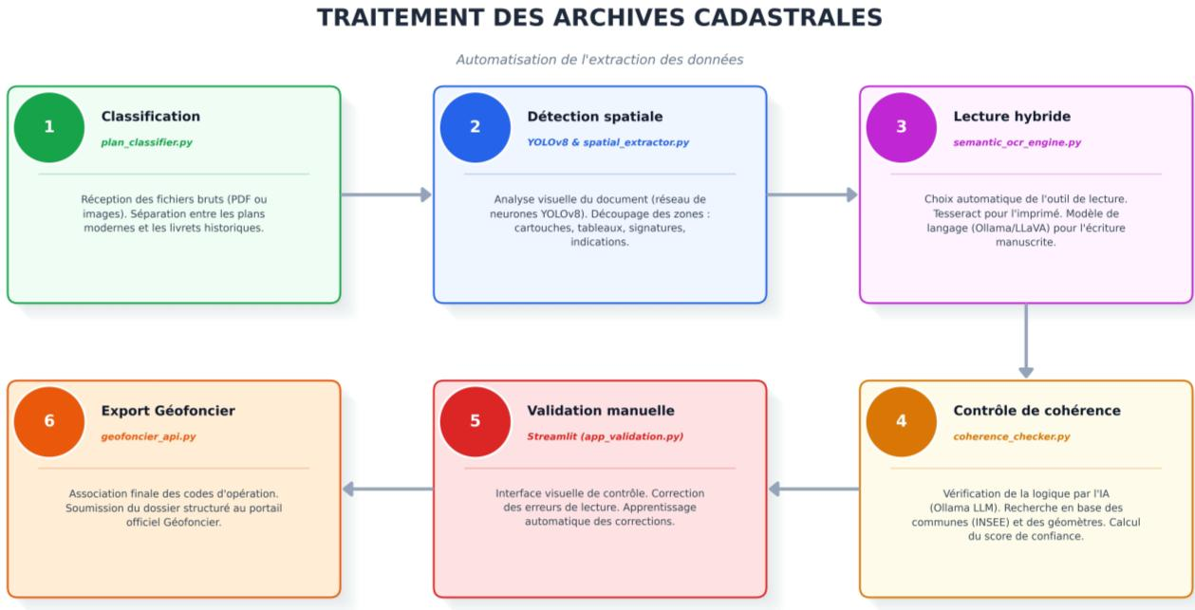
1. Contexte & Cadre
2. État de l'art
● 3. Chaîne d'extraction
4. Validation & Démo
5. Bilan & Perspectives
▸ 3.1 Architecture
3.2 Modules Python
3.3 Acquisition
3.4 Classification
3.5 Segmentation YOLO
3.6 Prétraitement
3.7 Extraction & VLM
Architecture générale de la chaîne d'extraction
Organigramme des 6 modules et flux séquentiel de traitement (Section 4.1)
Organigramme officiel des traitements (Figure du mémoire, Chapitre 4)
1. Tri & Classification
Type de document → pipeline adapté (DAO vs scan)
2. Nettoyage & Extraction
Redressement Hough/Otsu → TrOCR/EasyOCR → GLiNER
3. Contrôle & Versement
17 règles métier → interface Streamlit → API Géofoncier
19 / 36

Slide 20
1. Contexte & Cadre
2. État de l'art
● 3. Chaîne d'extraction
4. Validation & Démo
5. Bilan & Perspectives
3.1 Architecture
▸ 3.2 Modules Python
3.3 Acquisition
3.4 Classification
3.5 Segmentation YOLO
3.6 Prétraitement
3.7 Extraction & VLM
Environnement technique et organisation des modules
Ordonnancement par main.py et rôles des 6 scripts (Section 4.1)
main.py
Chef d'orchestre
Pilote la chaîne, lance les scripts dans l'ordre et gère les flux.
plan_classifieur.py
Classification
Trie PDF DAO vs scan, détecte mots-clés, oriente le pipeline.
spatial_extracteur.py
Segmentation YOLO
Découpe cartouches, tableaux, tampons. Applique NMS.
outil_ocr.py
OCR + GLiNER
EasyOCR (imprimé), TrOCR (manuscrit), extraction entités.
coherence_controle.py
17 règles métier
Interroge ardeche.json, attribue scores, code couleur.
app_validation.py
Interface Streamlit
Relecture miroir, validation opérateur, versement API.
Environnement souverain
Python 3.12 sous environnement virtuel. 100 % local sous Windows avec accélération PyTorch CUDA. Aucune donnée n'est envoyée à l'extérieur.
20 / 36

Slide 21
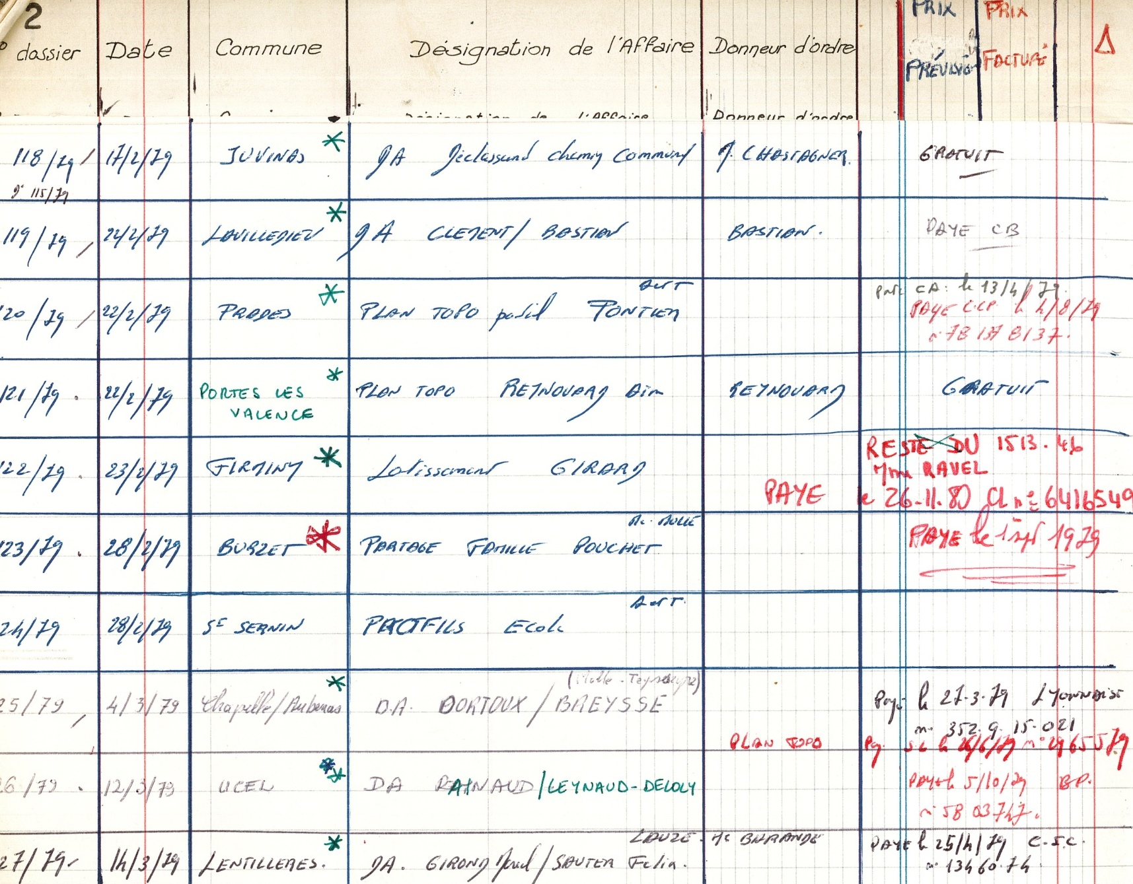
1. Contexte & Cadre
2. État de l'art
● 3. Chaîne d'extraction
4. Validation & Démo
5. Bilan & Perspectives
3.1 Architecture
3.2 Modules Python
▸ 3.3 Acquisition
3.4 Classification
3.5 Segmentation YOLO
3.6 Prétraitement
3.7 Extraction & VLM
Acquisition, numérisation et séparation automatique
Protocole DPI selon le type de document (Section 4.2)
• Scanner TOSHIBA e-STUDIO3015AC : Matériel d'agence existant, sans investissement supplémentaire.
• 300 DPI (registres et manuscrits) : Résolution haute pour capter la finesse des déliés d'encre ancienne.
• 200 DPI (plans DAO et pièces récentes) : Réduit la taille des fichiers sans perte pour les documents récents.
• Séparation double page A3 : Script de découpage automatique de la vue double en deux images distinctes.
300 DPI
Haute définition
Registres & manuscrits
200 DPI
Optimisation volume
Plans récents DAO
Numérisation haute résolution d'un registre ancien (double page A3)
21 / 36

Slide 22
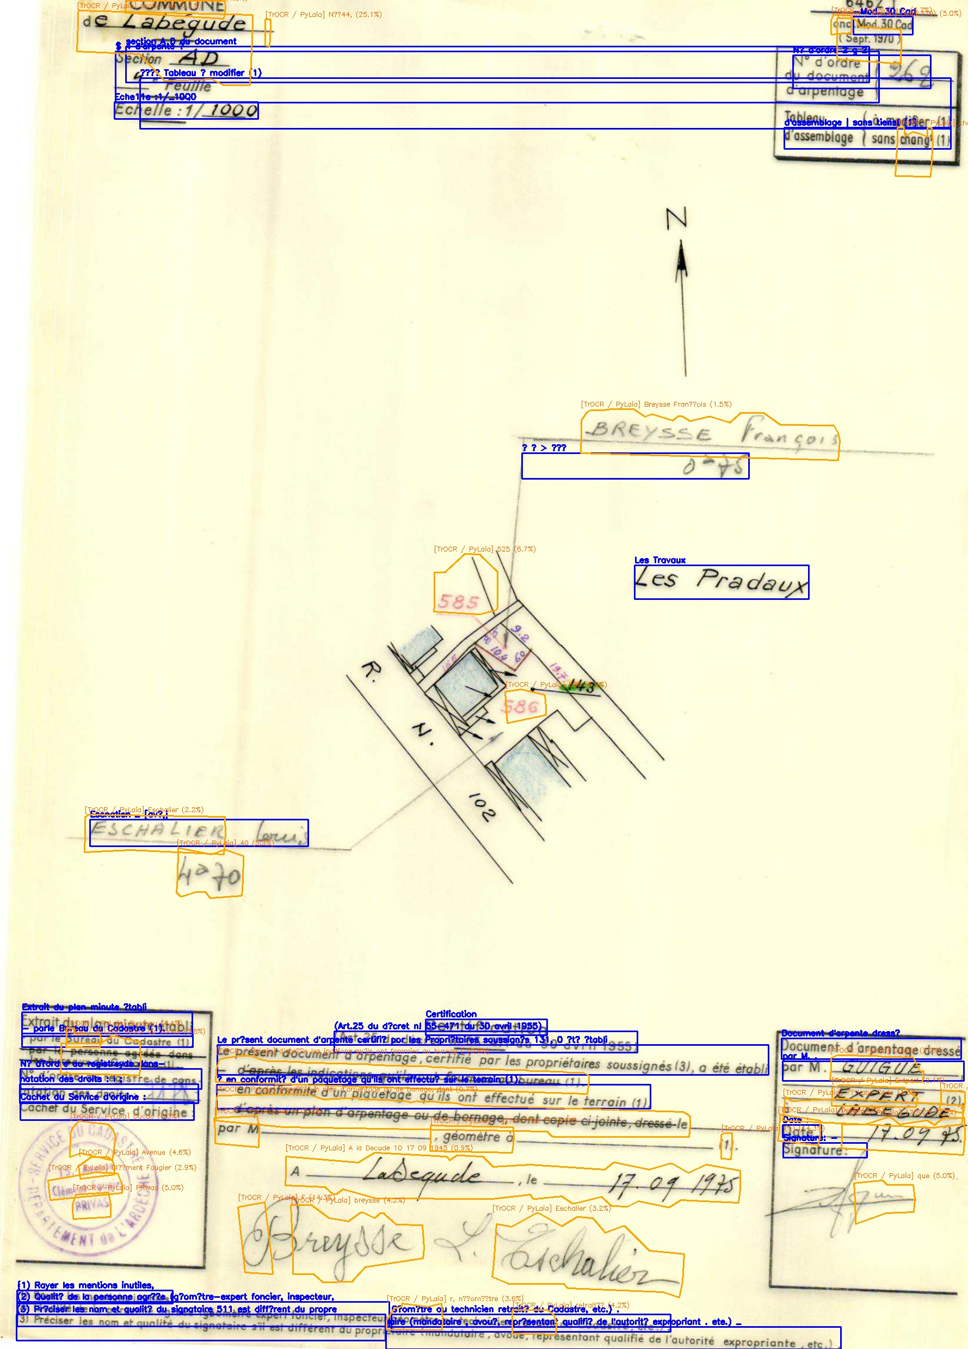
1. Contexte & Cadre
2. État de l'art
● 3. Chaîne d'extraction
4. Validation & Démo
5. Bilan & Perspectives
3.1 Architecture
3.2 Modules Python
3.3 Acquisition
▸ 3.4 Classification
3.5 Segmentation YOLO
3.6 Prétraitement
3.7 Extraction & VLM
Classification et orientation du document
plan_classifieur.py : DAO vs scan en moins de 2 secondes (Section 4.3)
• Critère 1 : Texte vectoriel PDF : Si le PDF vient d'un logiciel DAO, PyMuPDF extrait le texte directement, sans OCR.
• Critère 2 : Mots-clés OCR : EasyOCR cherche 'DMPC', 'PROCÈS-VERBAL' avec tolérance aux fautes (fuzzy matching).
• Critère 3 : Densité des blocs : Forte densité = imprimé dense. Faible densité = croquis manuscrit.
• Règle de prudence : En cas de doute, orientation vers le pipeline manuscrit, capable de lire l'imprimé aussi.
Gain immédiat
Le script s'exécute en moins de 2 secondes par page. Il évite d'appliquer des traitements lourds de vision sur des documents DAO récents dont le texte est déjà parfait.
Identification d'un formulaire DMPC : détection des mots-clés et du gabarit
22 / 36

Slide 23
1. Contexte & Cadre
2. État de l'art
● 3. Chaîne d'extraction
4. Validation & Démo
5. Bilan & Perspectives
3.1 Architecture
3.2 Modules Python
3.3 Acquisition
3.4 Classification
▸ 3.5 Segmentation YOLO
3.6 Prétraitement
3.7 Extraction & VLM
Segmentation visuelle par YOLOv8
spatial_extracteur.py : 0,15 s par page, sans ancrage fixe (Section 4.4)
• YOLOv8 Nano (yolov8n.pt) : Poids ultra-compacts, temps d'inférence moyen de 0,15 s par page.
• Zones repérées : Cartouche DMPC, tableau des parcelles, tampons de géomètres, légende d'échelle.
• Non-Max Suppression (NMS) : Élimine les boîtes redondantes pour ne conserver que l'encadrement optimal.
• Isolation avant lecture : Empêche les annotations extérieures de parasiter la transcription de texte.
0,15 s
Inférence / page
YOLOv8 Nano
NMS
Suppression doublons
Boîte optimale
Boîtes englobantes YOLOv8 sur un DMPC (cartouche, tableau parcelles, tampon)
23 / 36

Slide 24
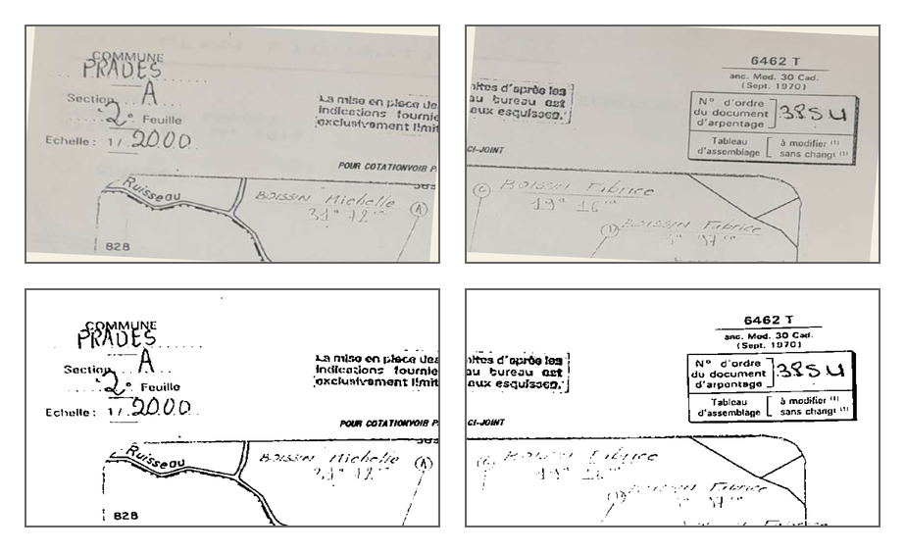
1. Contexte & Cadre
2. État de l'art
● 3. Chaîne d'extraction
4. Validation & Démo
5. Bilan & Perspectives
3.1 Architecture
3.2 Modules Python
3.3 Acquisition
3.4 Classification
3.5 Segmentation YOLO
▸ 3.6 Prétraitement
3.7 Extraction & VLM
Prétraitement de l'image
Canny, Hough, Otsu adaptatif, Homographie (Section 4.5)
• Détection de bords Canny + Hough : Repère l'angle d'inclinaison de la page et applique la rotation de correction.
• Binarisation d'Otsu adaptive : Maximise la variance inter-classes par fenêtres glissantes : efface le jaunissement des calques.
• Homographie projective (cv2) : Correction des déformations en trapèze dues aux reliures (getPerspectiveTransform).
• Impact mesuré : Sur calques inclinés et jaunis, cette chaîne réduit le CER de 18 % avant lecture TrOCR.
Impact sur la transcription
L'enchaînement Hough + Otsu local réduit le taux d'erreur de caractères (CER) de 18 % lors de la lecture ultérieure par TrOCR.
Avant / après prétraitement : inclinaison -3,5° corrigée, fond jauni supprimé
24 / 36

Slide 25
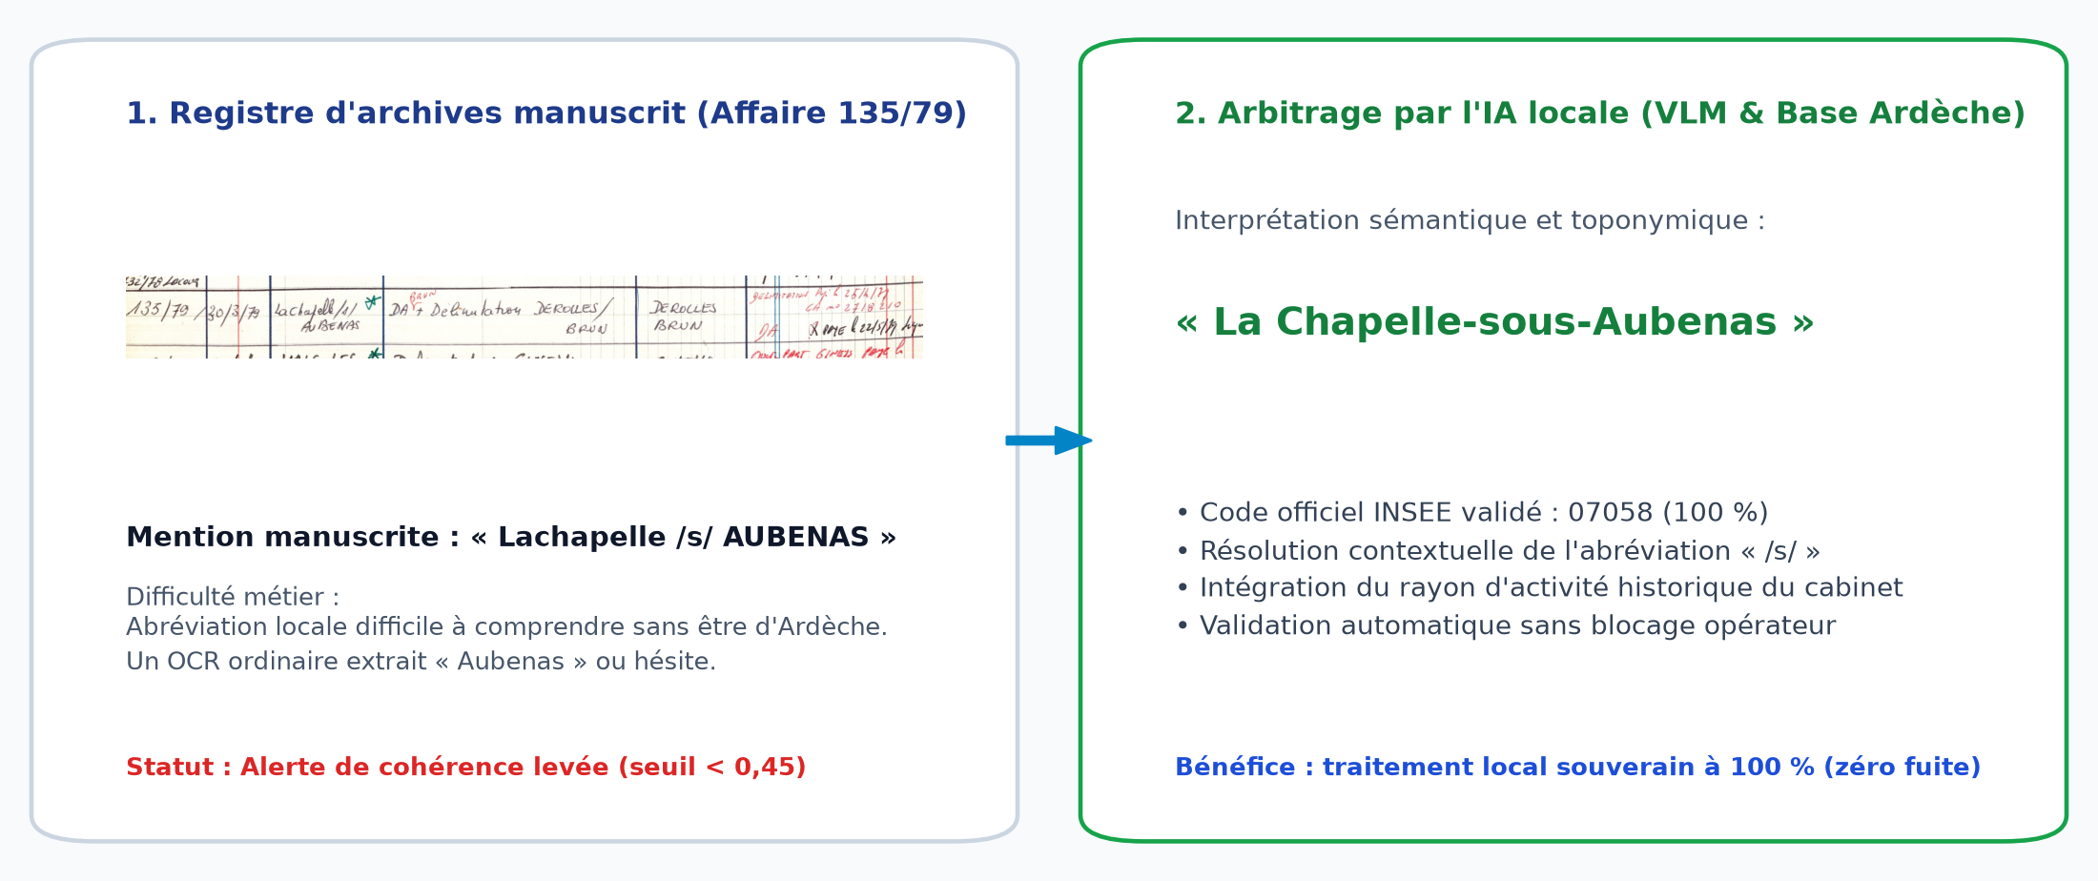
1. Contexte & Cadre
2. État de l'art
● 3. Chaîne d'extraction
4. Validation & Démo
5. Bilan & Perspectives
3.1 Architecture
3.2 Modules Python
3.3 Acquisition
3.4 Classification
3.5 Segmentation YOLO
3.6 Prétraitement
▸ 3.7 Extraction & VLM
Extraction textuelle, GLiNER & Arbitrage VLM
outil_ocr.py : extraction hybride et désambiguïsation locale (Sections 4.6 & 4.7)
• Détection CRAFT + EasyOCR / TrOCR : Localisation des boîtes de texte puis transcription selon le type de document.
• GLiNER Zero-Shot (seuil 0,45) : Extrait commune, section, parcelle, géomètre, date. En dessous du seuil : alerte.
• Arbitrage VLM ciblé : LLaVA / MiniCPM-V déclenché uniquement si score < 0,45. Temps : 10 à 30 s par zone.
• Prompt contraint sous Ollama : 'Quel est le nom de la commune... réponds INCERTAIN si doute.'
Cas concret résolu (Figure 4.7 du mémoire)
OCR brut : 'St Didier suus Aubenas'. Alerte de cohérence déclenchée. VLM réexamine l'image : 'Saint-Didier-sous-Aubenas'. Résolu.
Arbitrage par VLM local sur alerte de cohérence (Figure du mémoire)
25 / 36

Slide 26
1. Contexte & Cadre
2. État de l'art
3. Chaîne d'extraction
● 4. Validation & Démo
5. Bilan & Perspectives
Validation &
Démonstration
Fiabilisation par règles métier, interface Streamlit et versement Géofoncier
04
CHAPITRE
1
Le moteur des 17 règles de contrôle de cohérence
2
Interface de relecture : affichage du dossier prérempli par l'outil
3
Démonstration vidéo : la chaîne complète en conditions réelles
4
Filiation parcellaire WFS & versement sur l'API REST Géofoncier
26 / 36

Slide 27
1. Contexte & Cadre
2. État de l'art
3. Chaîne d'extraction
● 4. Validation & Démo
5. Bilan & Perspectives
▸ 4.1 Contrôle 17 règles
4.2 Dossier prérempli
4.3 Démonstration
4.4 Versement Géofoncier
Fiabilisation : Les 17 règles de contrôle de cohérence
Filtrage systématique des anomalies avant présentation à l'opérateur (Chapitre 5)
Contrôles géographiques
Commune vérifiée dans ardeche.json (335 communes), code INSEE attribué automatiquement.
Contrôles parcellaires
Format cadastral : section 1-2 lettres majuscules, parcelles 1-4 chiffres.
Contrôles chronologiques
Cohérence de la date avec la période d'exercice du géomètre identifié.
Score global 0-1
Détermine le code couleur affiché dans l'interface : Vert / Orange / Rouge.
Codes couleur d'aide à la décision
• Vert (score ≥ 0,85) : validé automatiquement. • Orange (0,45 à 0,85) : relecture recommandée. • Rouge (< 0,45) : saisie obligatoire par l'opérateur.
27 / 36

Slide 28
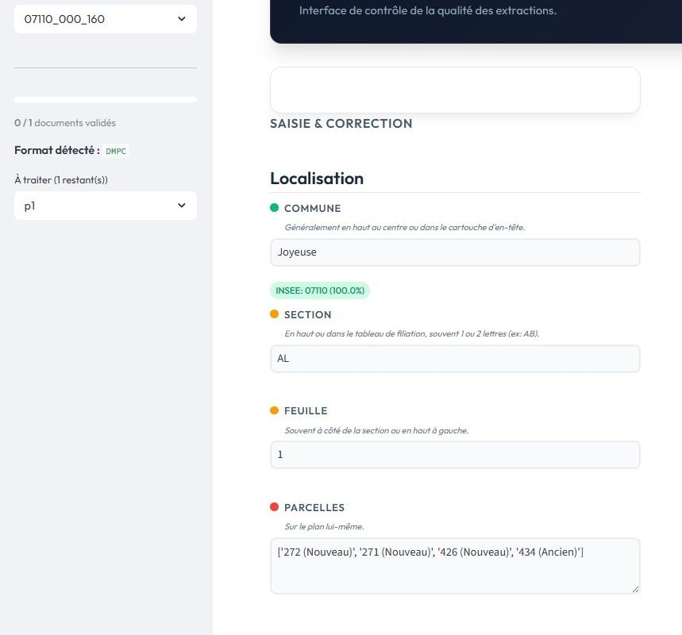
1. Contexte & Cadre
2. État de l'art
3. Chaîne d'extraction
● 4. Validation & Démo
5. Bilan & Perspectives
4.1 Contrôle 17 règles
▸ 4.2 Dossier prérempli
4.3 Démonstration
4.4 Versement Géofoncier
Interface de relecture : Le dossier prérempli par l'outil
Visualisation de l'extraction automatique : champs, codes couleur, validation
• Commune identifiée : Joyeuse [07110] validé en vert par concordance avec ardeche.json.
• Section et Feuille : AL-1 extraites et formatées selon la norme cadastrale.
• Parcelles mères : ['272', '271'] reconnues et listées automatiquement.
• Validation en 1 clic : Bouton de validation immédiat : sans saisie manuelle.
15 s
Relecture opérateur
Au lieu de 25 min
1 Clic
Validation finale
Envoi Géofoncier
Formulaire Streamlit prérempli automatiquement (Commune Joyeuse)
28 / 36

Slide 29
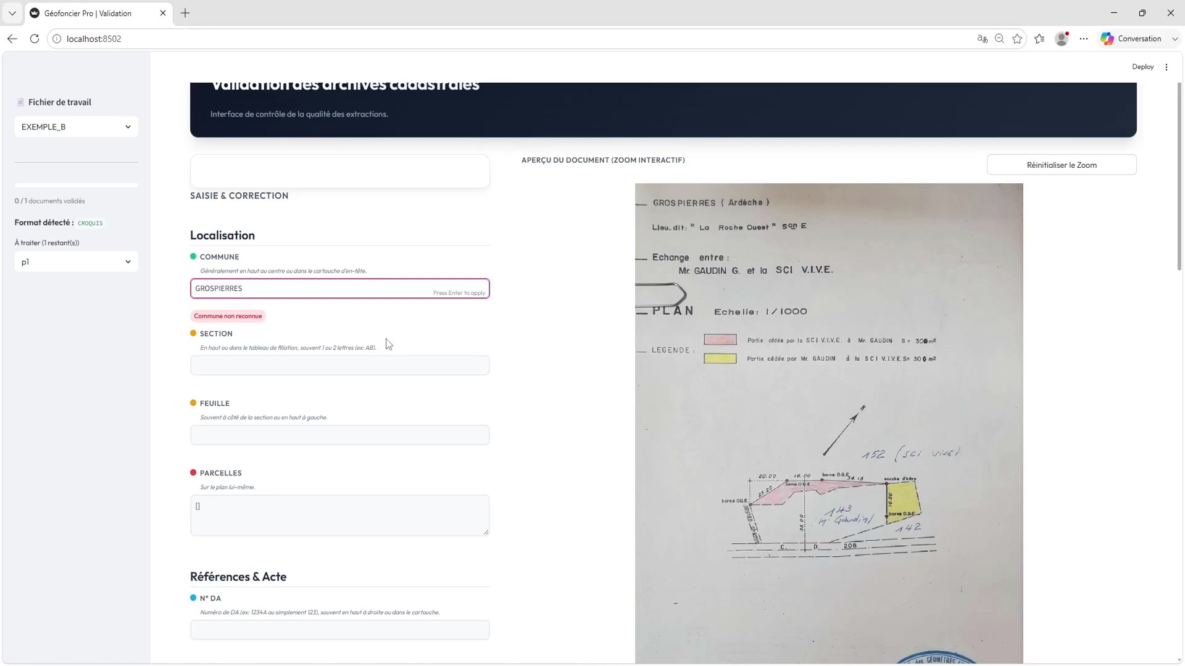
1. Contexte & Cadre
2. État de l'art
3. Chaîne d'extraction
● 4. Validation & Démo
5. Bilan & Perspectives
4.1 Contrôle 17 règles
4.2 Dossier prérempli
▸ 4.3 Démonstration
4.4 Versement Géofoncier
Démonstration en conditions réelles
Du scan de l'archive papier au dossier prérempli prêt à verser sur Géofoncier
Séquence : 1. Cas incomplet (relecture requise) ▸ 2. Cas prérempli (filiation & pastille) ▸ 3. Registres (extraction par lots)
29 / 36

Slide 30
1. Contexte & Cadre
2. État de l'art
3. Chaîne d'extraction
● 4. Validation & Démo
5. Bilan & Perspectives
4.1 Contrôle 17 règles
4.2 Dossier prérempli
4.3 Démonstration
▸ 4.4 Versement Géofoncier
Filiation parcellaire WFS & Versement sur l'API Géofoncier
Géoréférencement cadastral et cas d'étude sur la commune de Prades (Chapitre 6)
• Filiation WFS : Interrogation du serveur WFS DGFIP pour remonter l'emprise des parcelles mères depuis les numéros actuels.
• GeoJSON Lambert-93 (EPSG:2154) : Métadonnées foncières formatées selon les spécifications de l'API REST Géofoncier.
• Token JWT (validité 24 h) : Authentification renouvelée automatiquement. Code retour HTTP 201 Created = dossier créé.
• Cas Prades : DMPC réel traité bout en bout : commune Prades (07182), section A, parcelle 385, bornage (pastille visible sur Géofoncier).
Gain mesuré sur le cas d'étude Prades
Sans l'outil : environ 25 minutes de recherche dans les cartons d'archives. Avec l'outil : moins de 3 minutes (découpage YOLOv8, lecture VLM, vérification, versement). Le dossier est désormais consultable par l'ensemble de la profession sur Géofoncier.
Portail Géofoncier : emprises et pastilles créées sur Prades
30 / 36

Slide 31
1. Contexte & Cadre
2. État de l'art
3. Chaîne d'extraction
4. Validation & Démo
● 5. Bilan & Perspectives
Bilan, Limites
& Déontologie
Retour d'expérience, gains mesurés et cadre éthique de la profession
05
CHAPITRE
1
Bilan opérationnel : gains de productivité mesurés sur le cabinet
2
Limites physiques : dossiers dégradés et cas d'échec
3
Perspectives : plugin QGIS, apprentissage actif, généralisation
4
Déontologie : Charte IA 2024 de l'Ordre des Géomètres-Experts
31 / 36

Slide 32
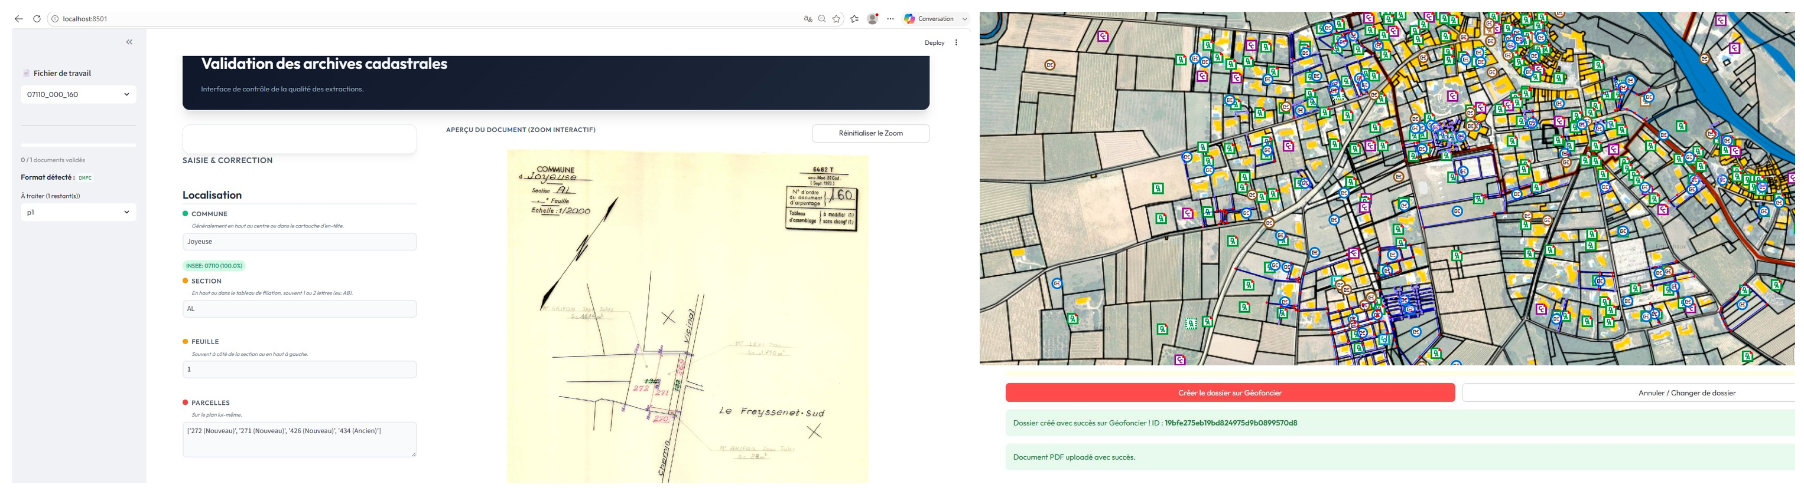
1. Contexte & Cadre
2. État de l'art
3. Chaîne d'extraction
4. Validation & Démo
● 5. Bilan & Perspectives
▸ 5.1 Bilan opérationnel
5.2 Limites
5.3 Perspectives
5.4 Déontologie OGE
Bilan opérationnel : Gains de productivité mesurés
Comparaison avant / après sur le cabinet GEO-SIAPP (Chapitre 7)
• Gain de temps : Sans l'outil : 25 à 30 min de recherche physique par dossier. Avec l'outil : moins de 3 min de traitement automatique.
• Contrôle humain réduit : 2 à 3 min de relecture dans l'interface Streamlit pour valider les champs pré-remplis.
• Taux de réussite sur lot test : 27 / 33 documents pré-remplis sans aucune correction (82 %). 5 ont nécessité la retouche d'un seul champ. 1 a dû être ressaisi.
• Accès universel : Après versement, l'affaire est retrouvable en quelques secondes sur Géofoncier par n'importe quel géomètre.
< 3 min
Traitement auto
vs 25-30 min manuellement
82 %
Sans correction
27 / 33 documents
Bilan d'intégration : validation et résultats sur le lot de test
32 / 36

Slide 33
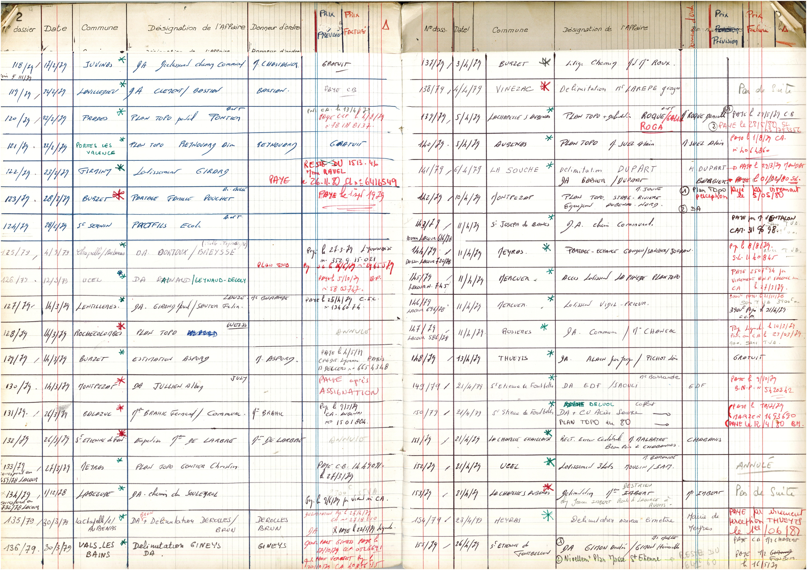
1. Contexte & Cadre
2. État de l'art
3. Chaîne d'extraction
4. Validation & Démo
● 5. Bilan & Perspectives
5.1 Bilan opérationnel
▸ 5.2 Limites
5.3 Perspectives
5.4 Déontologie OGE
Limites physiques et cas d'échec
Analyse des dossiers complexes nécessitant une intervention humaine (Chapitre 7)
• Dégradations matérielles : Calques jaunis à l'extrême, déchirures sur les mentions clés, encres ferro-galliques pâles.
• Plans muets sans cartouche : Croquis de terrain des années 1960, sans cadre normé ni informations structurées.
• Filiations parcellaires complexes : Divisions successives non reportées ou remembrements modifiant la numérotation.
• Principe de précaution : L'outil alerte et s'arrête : aucun versement incertain sans visa d'un géomètre-expert.
Sécurité juridique prioritaire
Lorsqu'un document est trop dégradé ou le cartouche absent, l'outil bascule en rouge et requiert la saisie d'un géomètre-expert. La fiabilité du cadastre prime sur le taux d'automatisation.
Exemple d'archive ancienne dégradée : nécessite une relecture humaine attentive
33 / 36

Slide 34
1. Contexte & Cadre
2. État de l'art
3. Chaîne d'extraction
4. Validation & Démo
● 5. Bilan & Perspectives
5.1 Bilan opérationnel
5.2 Limites
▸ 5.3 Perspectives
5.4 Déontologie OGE
Perspectives d'évolution
Feuille de route technique et généralisation à la profession
Plugin QGIS
Extension permettant aux techniciens d'interroger et de verser les archives depuis leur écran cartographique usuel.
Apprentissage actif
Réinjection des corrections des opérateurs pour réentraîner périodiquement YOLOv8 et GLiNER.
Généralisation ordinale
Adaptabilité à d'autres cabinets confrontés au même problème (plusieurs dizaines de millions d'archives en France).
Archives notariées
Extension des briques HTR et GLiNER aux actes notariés anciens annexés aux dossiers.
34 / 36

Slide 35
1. Contexte & Cadre
2. État de l'art
3. Chaîne d'extraction
4. Validation & Démo
● 5. Bilan & Perspectives
5.1 Bilan opérationnel
5.2 Limites
5.3 Perspectives
▸ 5.4 Déontologie OGE
Déontologie & Charte IA OGE (19 mai 2026)
Les 3 piliers éthiques + la Charte IA de l'Ordre des Géomètres-Experts (en vigueur au 1er septembre 2026)
1. Secret professionnel
Loi n°46-942 du 7 mai 1946, Article 18
Traitement 100 % local. Aucune image ni donnée personnelle transmise à un serveur externe.
2. Primauté humaine
L'IA assiste, l'homme décide
L'outil propose et attire l'attention sur les doutes. La validation finale relève exclusivement du géomètre-expert.
3. Responsabilité civile
Décret n°96-478 du 31 mai 1996
Le géomètre engage sa responsabilité sur les limites publiées sur Géofoncier. Aucun acte n'est versé sans validation.
Charte IA OGE : adoptée le 19 mai 2026, en vigueur au 1er septembre 2026
Quatre principes directeurs : transparence envers le client · protection stricte des données · traçabilité des processus · responsabilité entière du professionnel sur les livrables. Ce projet respecte scrupuleusement ces quatre principes.
35 / 36

Slide 36
CONCLUSION DU PROJET DE FIN D'ÉTUDES
Un outil opérationnel pour transformer
les archives en pastilles Géofoncier
YOLOv8 + TrOCR/EasyOCR + GLiNER + MiniCPM-V · 100 % local · < 3 min / dossier · 82 % sans correction.
Merci
Place aux
questions
Un projet dans l'actualité de la profession
▸ 48e Congrès OGE à Nantes (23-25 juin 2026, 1 400 professionnels), thème central : Intelligence Artificielle.
▸ Charte IA OGE adoptée le 19 mai 2026, en vigueur au 1er septembre 2026.
▸ Ce projet respecte les 4 principes : transparence · protection des données · traçabilité · responsabilité.
Remerciements
• M. Gaëtan HAGUE et l'équipe du Cabinet GEO-SIAPP pour la confiance et l'accueil.
• M. Mathieu KOEHL (INSA Strasbourg) pour le suivi et l'encadrement pédagogique.
• Membres du jury pour leur attention et leurs questions.

